Slide 1
CẠNH TRANH VÀ ĐỘC QUYỀN TRONG NỀN KINH TẾ THỊ TRƯỜNG
Session 1

Slide 2
Mục Lục:
Cạnh tranh ở cấp độ độc quyền trong nền kinh tế thị trường
Lý luận của V.I. Lênin về đặc điểm kinh tế của độc quyền và độc quyền nhà nước trong nền kinh tế thị trường tư bản
Biểu hiện mới của độc quyền, độc quyền nhà nước trong điều kiện ngày nay; vai trò lịch sử của chủ nghĩa tư bản

Slide 3
1. Cạnh tranh ở cấp độ độc quyền trong nền kinh tế thị trường

Slide 4
1.1. Độc quyền, độc quyền nhà nước và tác động của độc quyền

Slide 5

1.1.1. Nguyên nhân hình thành độc quyền và độc quyền nhà nước
Độc quyền là sự liên minh giữa các doanh nghiệp lớn, có khả năng thâu tóm việc sản xuất và tiêu thụ một số loại hang hóa, có khả năng định ra giá cả độc quyền, nhằm thu lợi nhuận độc quyền cao

Slide 6

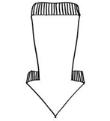
Nguyên nhân hình thành độc quyền
Một là, sự phát triển của lực lượng sản xuất thúc đẩy các tổ chức độc quyền
Khoa học - kỹ thuật
phát triển
Xí nghiệp lớn

Slide 7


Nguyên nhân hình thành độc quyền
Thứ hai, do cạnh tranh
Doanh nghiệp nhỏ
Hợp lại hoặc bị loại bỏ

Slide 8


Nguyên nhân hình thành độc quyền
Thứ ba, do khủng hoảng sự phát triển của hệ thống tín dụng
Khủng hoảng kinh tế
Tập trung sản xuất

Slide 9

Độc quyền nhà nước, nguyên nhân hình thành và bản chất của độc quyền nhà nước
Độc quyền nhà nước là kiểu độc quyền trong đó nhà nước thực hiện nắm giữ vị thế độc quyền trên cơ sở duy trì sức mạnh của các tổ chức độc quyền ở các lĩnh vực then chốt của nền kinh tế nhằm tạo ra sức mạnh vật chất cho sự ổn định của chế độ chính trị xã hội ứng với điều kiện nhất định trong các thời kỳ lịch sử

Slide 10
Nguyên nhân hình thành độc quyền nhà nước
Thứ nhất
Tích tụ và tập trung tư bản càng lớn
Đòi hỏi tất yếu:
Điều tiết xã hội
Kế hoạch hóa tập trung
Tích tụ và tập trung sản xuất càng cao

Slide 11
Nguyên nhân hình thành độc quyền nhà nước
Thứ hai
Phân công lao động xã hội phát triển
Đầu tư lớn
Thu hồi vốn chậm
Ít lợi nhuận
Ngành mới

Slide 12
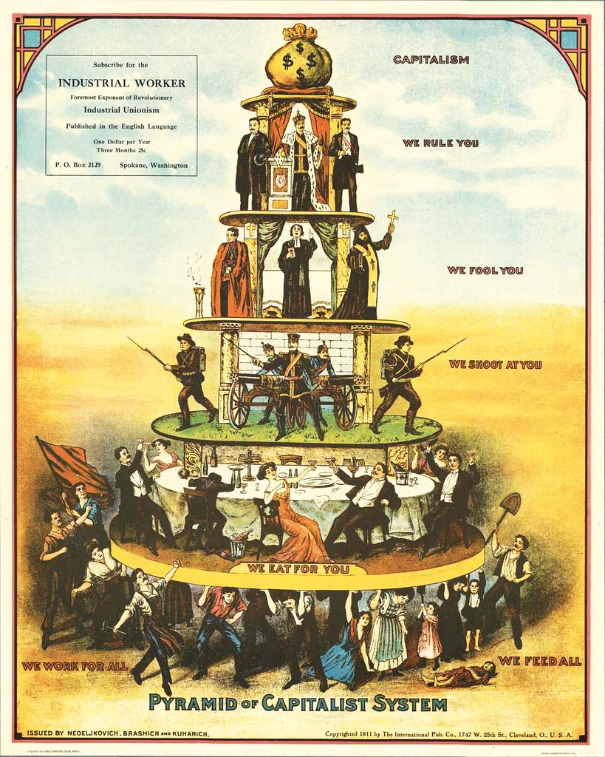
Nguyên nhân hình thành độc quyền nhà nước
Thứ ba
SỰ THỐNG TRỊ ĐỘC QUYỀN
VÔ SẢN
TƯ SẢN
NHÂN DÂN LAO ĐỘNG
XOA DỊU MÂU THUẪN

Slide 13
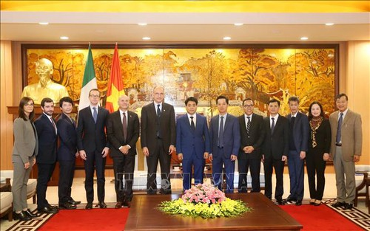

Nguyên nhân hình thành độc quyền nhà nước
Thứ tư
Mở rộng quan hệ kinh tế đối ngoại
Bảo hộ tư bản
Tạo môi trường quốc tế

Slide 14
Bản chất của chủ nghĩa tư bản độc quyền nhà nước
Bản chất
Tổ chức độc quyền tư nhân và
nhà nước tư bản
Nấc thang phát triển mới của
chủ nghĩa tư bản độc quyền
Hình thức vận động mới làm cho
chủ nghĩa tư bản duy trì sự tồn tại
và thích nghi với điều kiện lịch sử mới
Quan hệ kinh tế, chính trị, xã hội,
không chỉ là một chính sách trong
giai đoạn độc quyền của chủ nghĩa tư bản

Slide 15

1.1.2. Tác động của độc quyền trong nền kinh tế thị trường
Tác động tích cực
Tạo ra khả năng cho nghiên cứu và phát triển khoa học kỹ thuật
Tăng năng suất lao động, nâng cao năng lực cạnh tranh
Tạo được sức mạnh kinh tế góp phần thúc đẩy nền kinh tế phát triển theo hướng hiện đại

Slide 16

Tác động của độc quyền trong nền kinh tế thị trường
Tác động tiêu cực
Gây thiệt hại cho người tiêu dùng và xã hội.
Có thể kìm hãm sự tiến bộ kỹ thuật, theo đó kìm hãm sự phát triển kinh tế, xã hội.
Tăng sự phân hóa giàu nghèo.

Slide 17
1.2. Quan hệ cạnh tranh trong trạng thái độc quyền
Tổ chức độc quyền
Xí nghiệp ngoài độc quyền
Tổ chức độc quyền
Tổ chức độc quyền
Nội bộ tổ chức độc quyền
Nội bộ tổ chức độc quyền

Slide 18
TÀI LIỆU HỌC TẬP MÔN HỌC
Sách, giáo trình chính:
Giáo trình Kinh tế chính trị Mác – Lênin (giáo trình tập huấn năm 2019- Bộ GDĐT)
2. Tài liệu tham khảo:
[1] Bộ Giáo dục và Đào tạo, Giáo trình Những Nguyên lý cơ bản của Chủ nghĩa Mác-Lênin, Nxb.Chính trị quốc gia, Hà Nội, 2014.
[2] Hội đồng Trung ương chỉ đạo biên soạn giáo trình quốc gia các bộ môn khoa học Mác – Lênin, Giáo trình Kinh tế chính trị Mác-Lênin, Nxb.Chính trị quốc gia, Hà Nội, 2010.
[3]website: https://www.marxists.org/

Slide 19

Thank You!
Any questions?

